Slide 1
RANGKAIAN ARITMATIK
Dini Fakta Sari, ST.,MT.

Slide 2
Operasi antar bilangan Biner
Penjumlahan
Dalam penjumlahan bilangan biner harus mencemati aturan pasangan digit biner berikut :
0 + 0 = 0
0 + 1 = 1
1 + 0 = 1
1 + 1 = 0 → dan menyimpan 1
Contohnya :1 1111 → ”simpanan 1” 01011011 → bilangan biner untuk 91
01001110 → bilangan biner untuk 78
------------ +
101010012 → hasil dari 91 + 78 = 169
Latihan Mandiri: Jumlahkan !
  1110111₂ +1101001 ₂

Slide 3
Operasi antar bilangan Biner
Pengurangan
Aturan umum untuk pengurangan bilangan biner:
0 – 0 = 0
1 – 0 = 1
1 – 1 = 0
0 – 1 = 1 → dengan meminjam 1 dari digit sebelah kirinya.
Contoh pertama:
0 → kolom ke-3 sudah menjadi ’0’
111101 → bilangan biner untuk 61
10010 → bilangan biner untuk 18
---------- --
1010112 → hasil dari 61 – 18 = 43
Latihan Mandiri :
  Berapa hasil pengurangan dari
  110011₂ – 1101₂

Slide 4
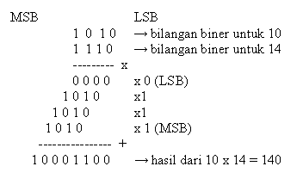
Operasi antar bilangan Biner
Perkalian
  Latihan Mandiri :
    Berapa hasil perkalian dari 101101₂ x 1101₂

Slide 5
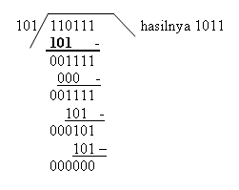
Operasi antar bilangan Biner
Pembagian
Pembilang 110111 → bilangan biner dari 55
Penyebut 101 → bilangan biner dari 5
Latihan Mandiri :
    Berapa hasil pembagian dari 111100₂ : 110₂

Slide 6

RANGKAIAN PENJUMLAH (ADDER)
HALF ADDER
  Rangkaian Half Adder mempunyai dua input biner (A dan B) dan dua output biner (S dan Co).
  S (Sum) adalah hasil penjumlahan dan Co (Carry Output) adalah sisa.
  Co merupakan singkatan dari Carry Output.
  Tabel kebenaran :
  Persamaan logika :
  = A ⊕ B
  Co = A B
Input |  | Output
A | B | C_{o} | S
0 | 0 | 0 | 0
0 | 1 | 0 | 1
1 | 0 | 0 | 1
1 | 1 | 1 | 0

Slide 7
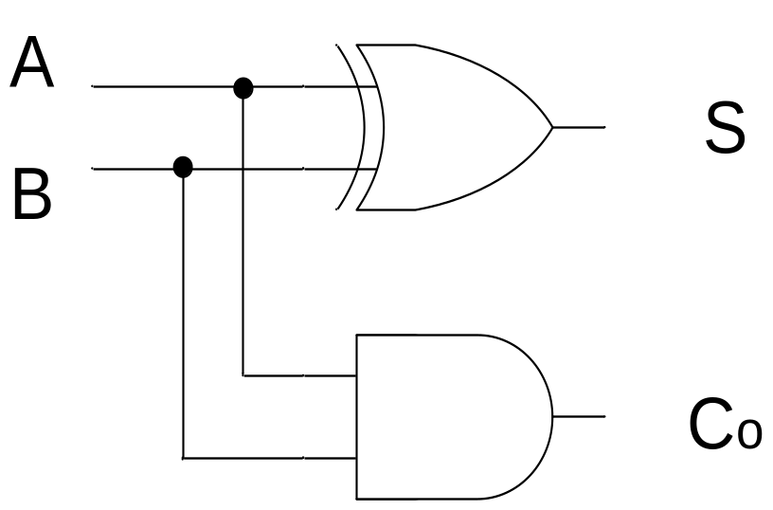
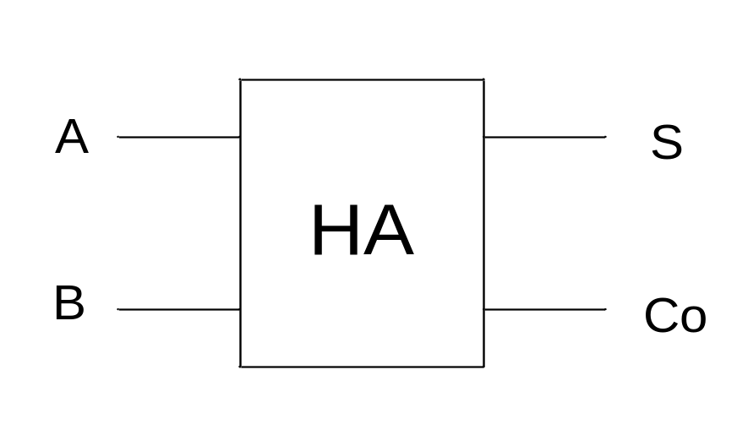
  Implementasi Rangkaian Half Adder :
  Simbol Half Adder :

Slide 8


FULL ADDER
  Adalah rangkaian yang menjumlahkan 3 input biner.
  Tabel kebenaran :
  = A ⊕ B ⊕ C
Input |  |  | Output
A | B | C_{in} | C_{o} | S
0 | 0 | 0 | 0 | 0
0 | 0 | 1 | 0 | 1
0 | 1 | 0 | 0 | 1
0 | 1 | 1 | 1 | 0
1 | 0 | 0 | 0 | 1
1 | 0 | 1 | 1 | 0
1 | 1 | 0 | 1 | 0
1 | 1 | 1 | 1 | 1

Slide 9
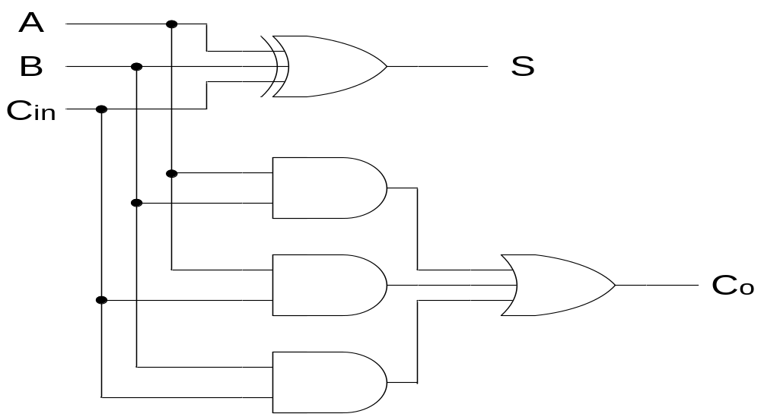
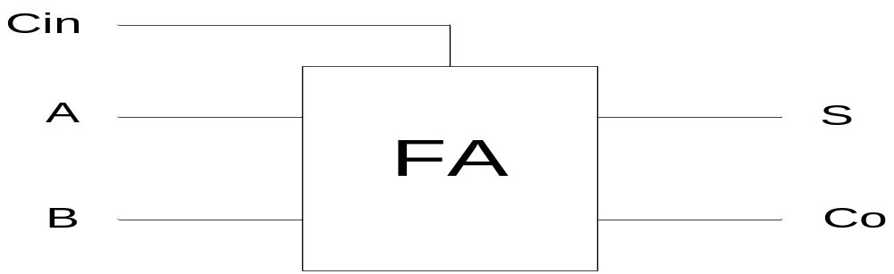
  Implementasi Rangkaian Full Adder :
  Simbol Full Adder :

Slide 10
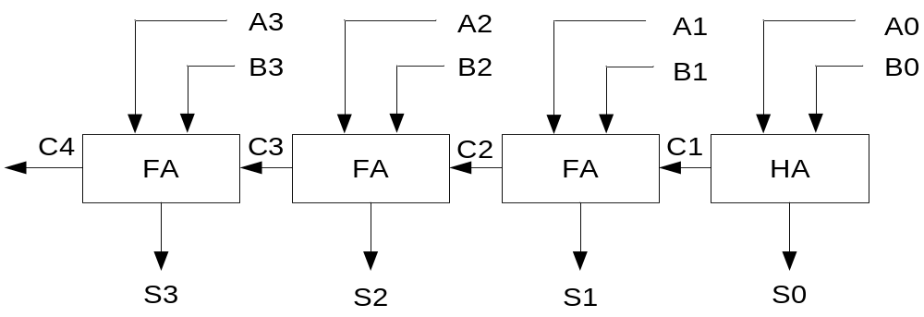
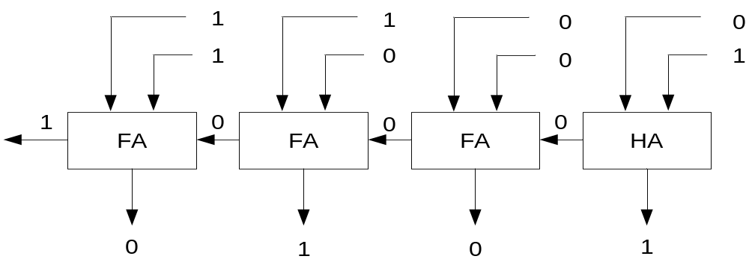
  Penjumlah biner 4 bit :
  Contoh : penjumlahan 12 dan 9

Slide 11
RANGKAIAN PENGURANG (SUBTRACTOR)
HALF SUBTRACTOR
  Adalah rangkaian yang mengurangkan 2 input biner
  Half subtractor menghasilkan 2 output yaitu : selisih (D) dan borrow (B).
  Tabel kebenaran :
  Latihan Mandiri
  Buatlah persamaan untuk tabel di atas, lalu buat rangkaiannya.
  Lakukan juga untuk Full Subtractor, mulailah dengan membuat tabel kebenaran
Input |  | Output
X | Y | B | D
0 | 0 | 0 | 0
0 | 1 | 1 | 1
1 | 0 | 0 | 1
1 | 1 | 0 | 0

Slide 12
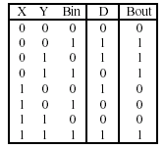
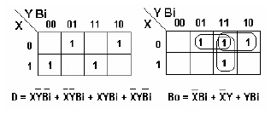

Full Substractor
operasi pengurangan dua bit biner yang mengikut sertakan borrow-in nya di dalam operasi pengurangannya.

